Slide 1
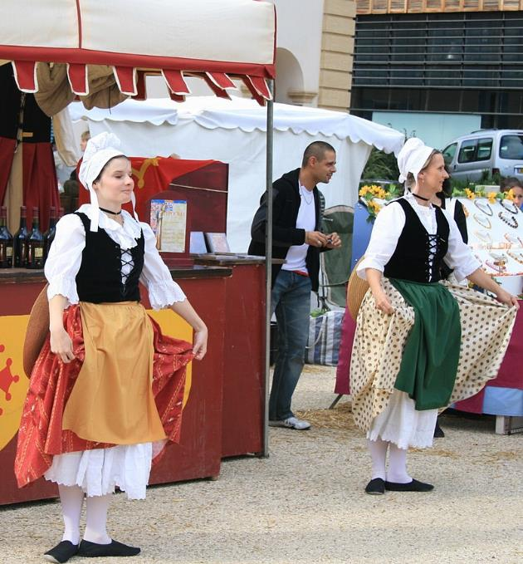
Lorient Vous Présente La Provence N°2
Deux comtadines en costume traditionnel

Slide 2
La Provence est un quotidien régional français fondé en 1997 à Marseille. Il est né de la fusion de deux journaux, Le Provençal et Le Méridional. Il rend compte de l'actualité et mène des enquêtes à Marseille, Arles, Aix-en-Provence et dans toute la région. Son principal concurrent local est Marsactu.

Slide 3
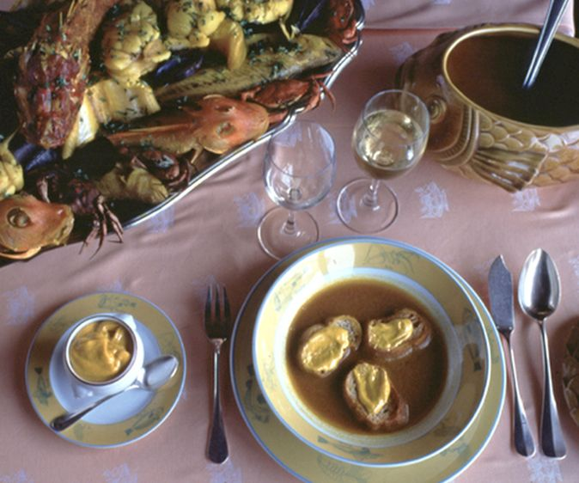
Bouillabaisse

Slide 4
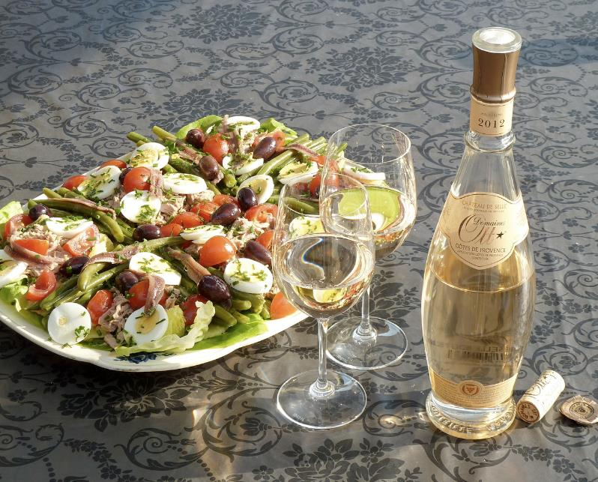
Salade niçoise avec vin rosé provençal

Slide 5
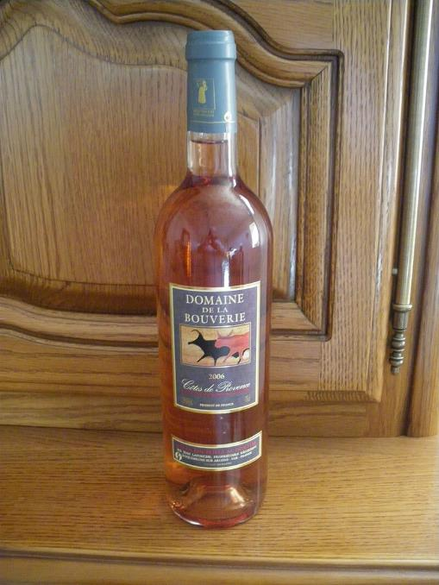
AOC côtes-de-provence rosé

Slide 6
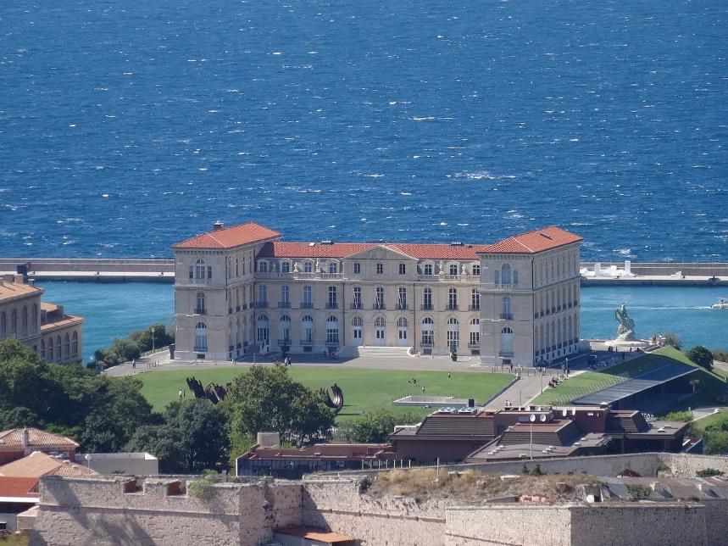
Le Palais du Pharo à Marseille

Slide 7
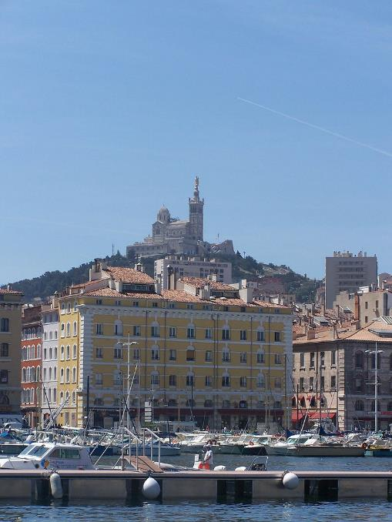
Notre-Dame-de-la-Garde à Marseille

Slide 8
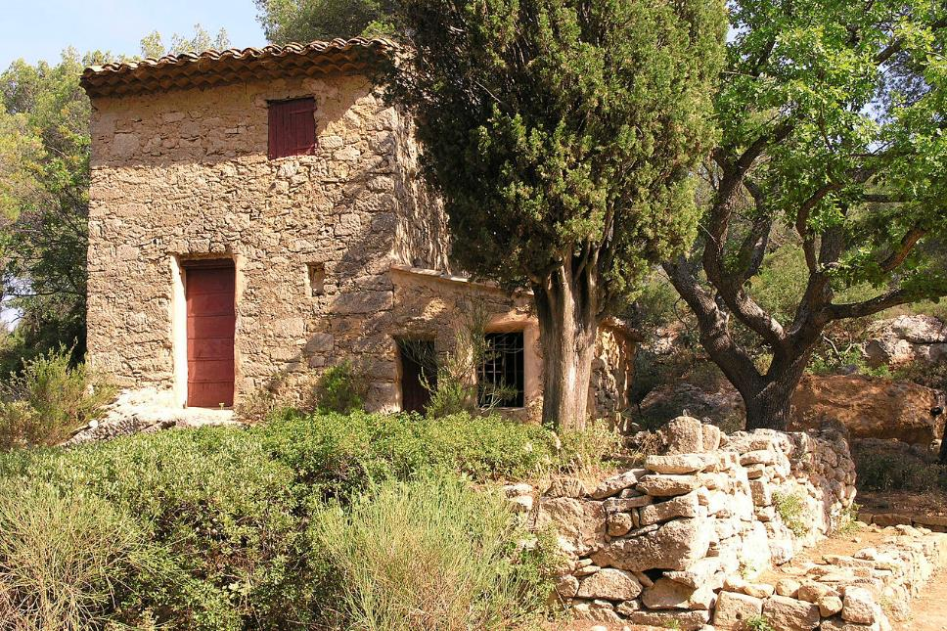
Cabanon de Paul Cézanne dans les carrières de Bibémus.

Slide 9
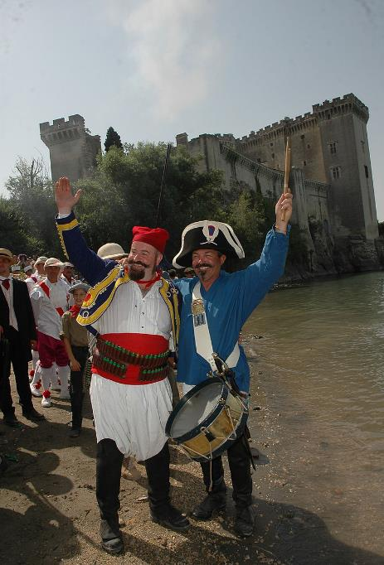
Tartarin de Tarascon, héros d'Alphonse Daudet

Slide 10
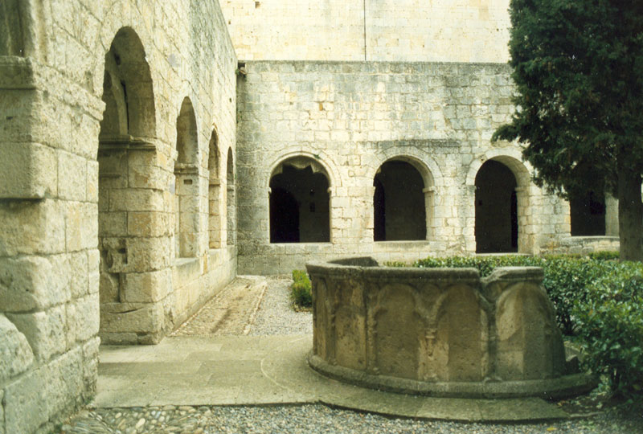
Cloître de Silvacane, haut lieu de la musique baroque pendant le Festival

Slide 11
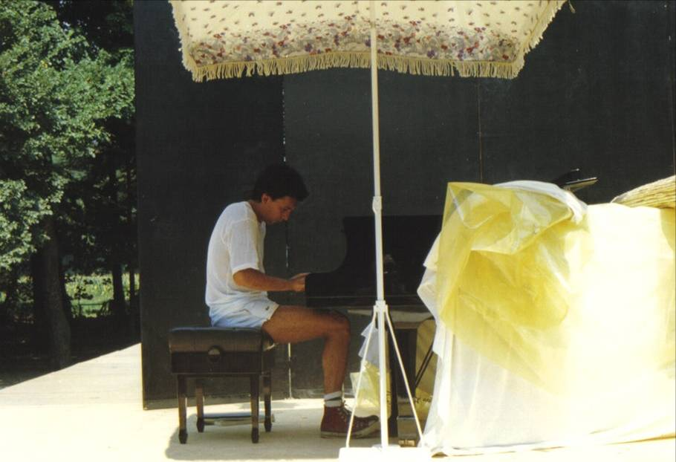
Pianiste au festival de La Roque-d'Anthéron

Slide 12
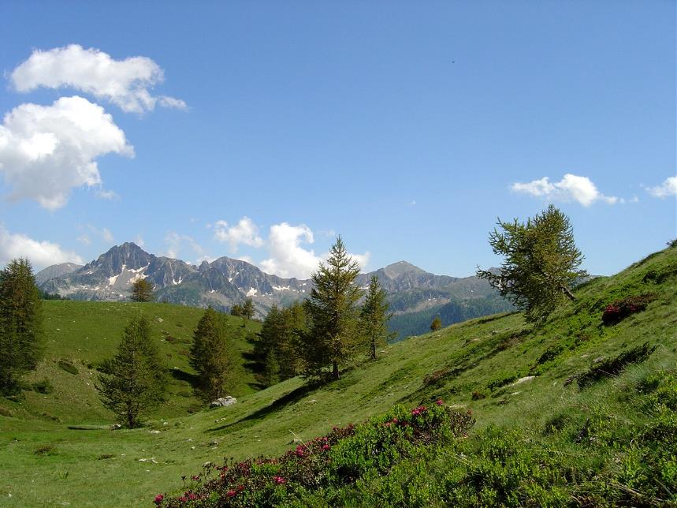
Vallon de Mollières, dans les Alpes-Maritimes.

Slide 13
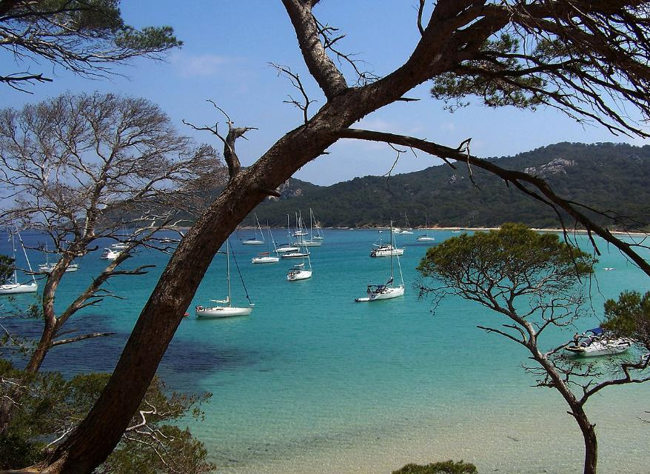
Plage de la Courtade, sur l'île de Porquerolles.

Slide 14
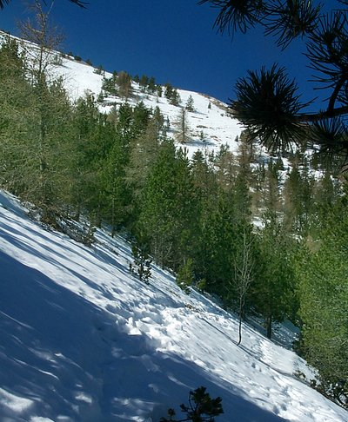
Pente du mont Ventoux en hiver.

Slide 15
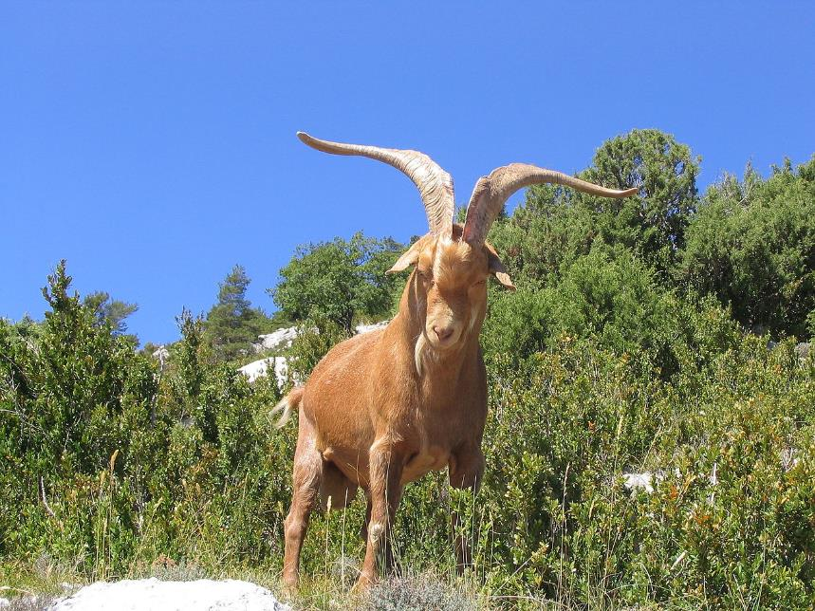
Dans les gorges du Verdon.

Slide 16
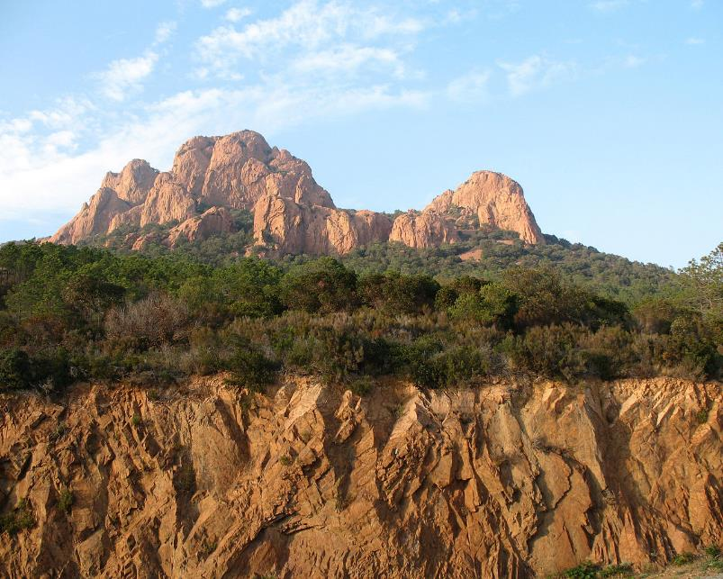
Massif de l'Esterel.

Slide 17
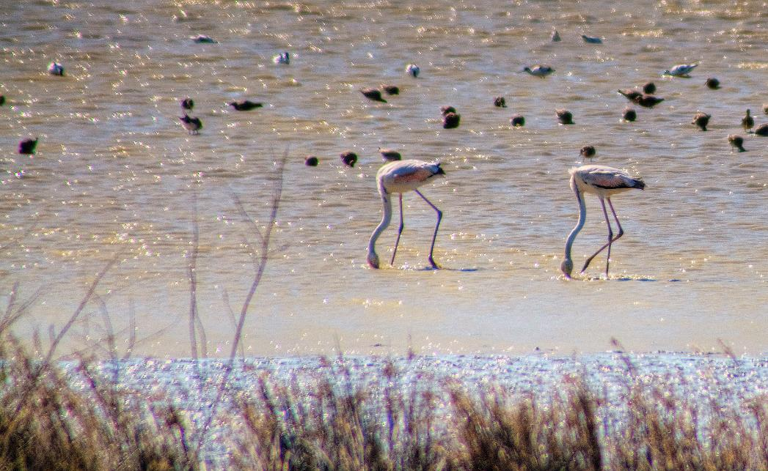
Flamants roses en Camargue.

Slide 18
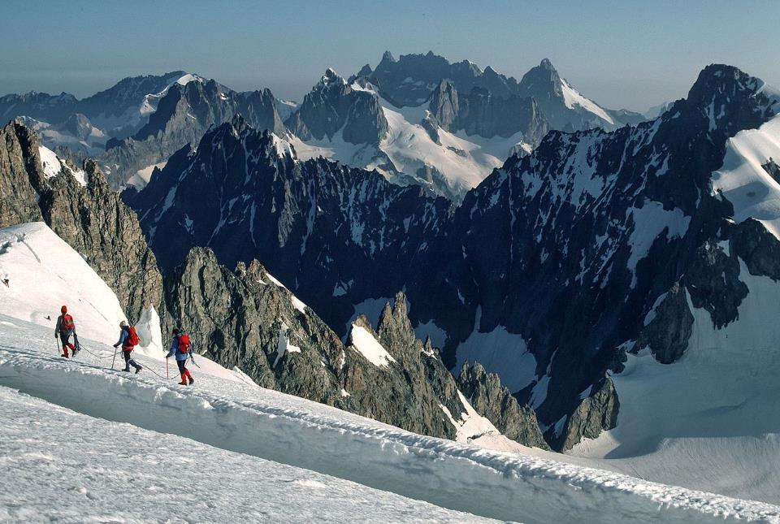

Slide 19
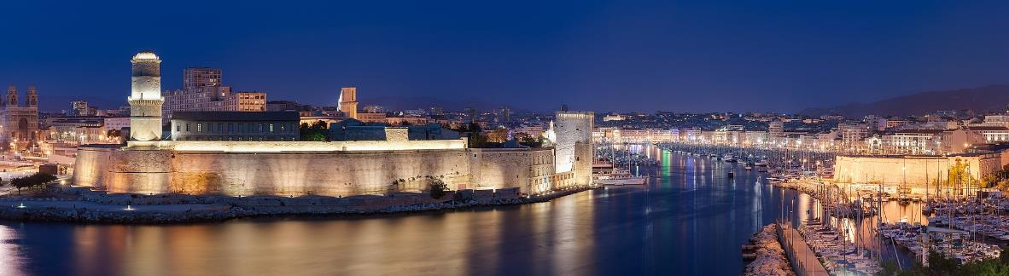
Vieux-Port de Marseille

Slide 20
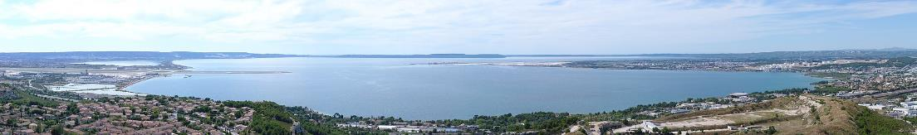
Étang de Berre depuis Vitrolles

Slide 21
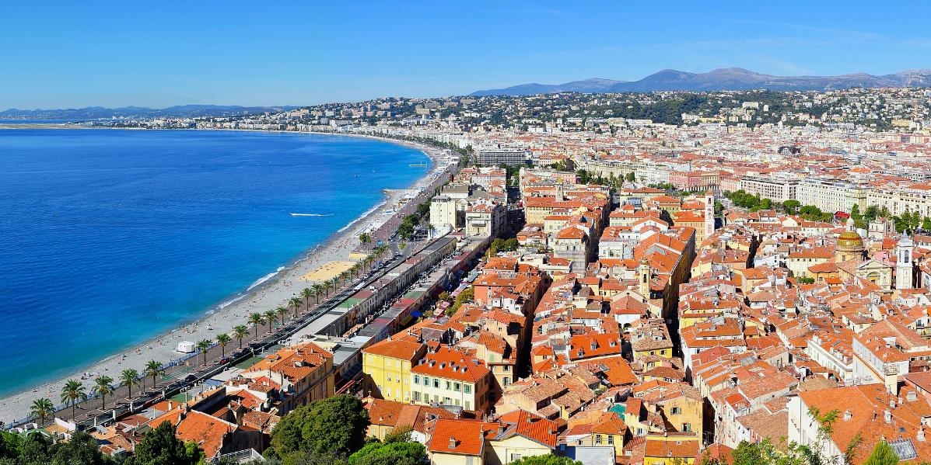
Baie des Anges de Nice

Slide 22
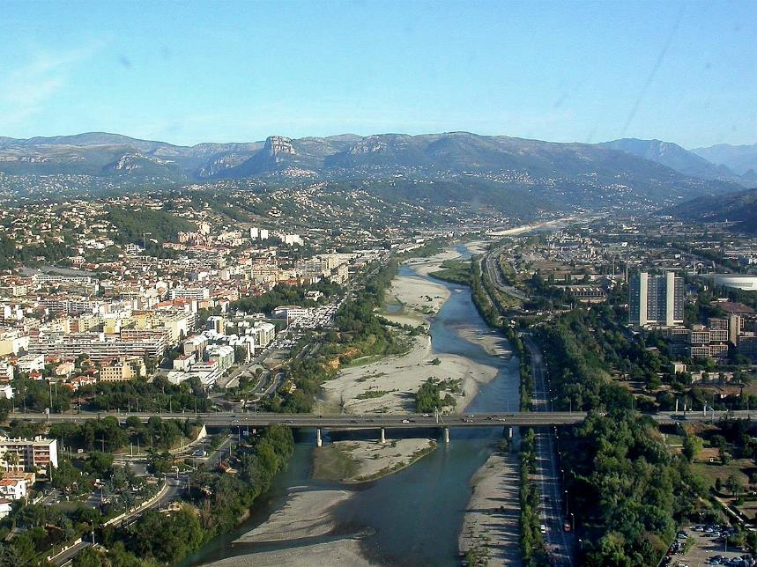
Vallée du Var et Alpes d'Azur

Slide 23
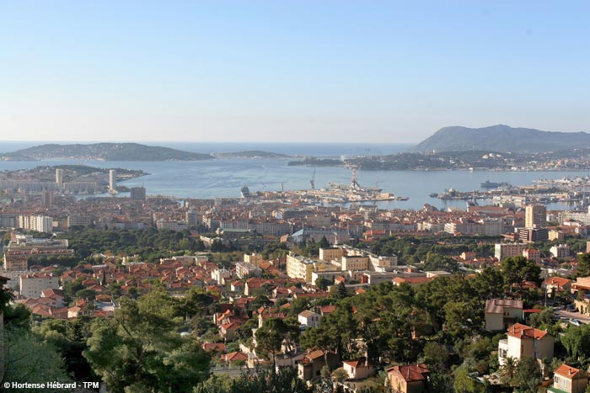
La Rade de Toulon

Slide 24
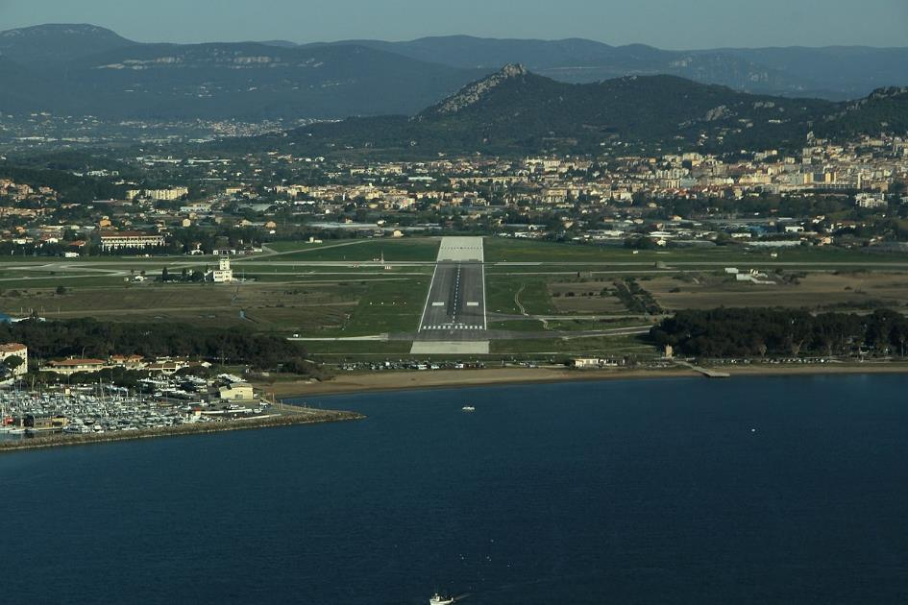
Aéroport de Toulon à Hyères

Slide 25
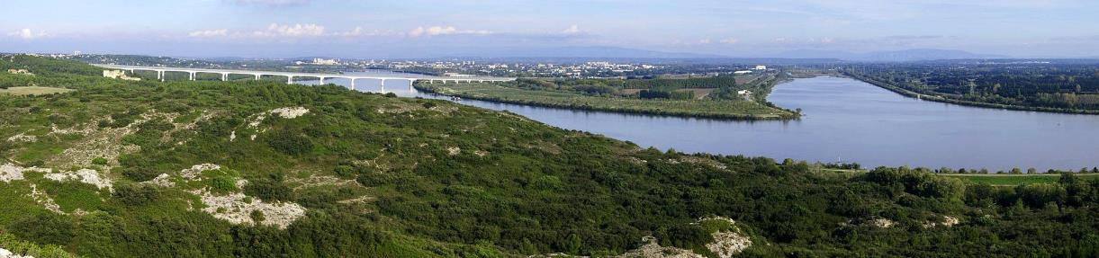
Confluent Rhône (gauche) et Durance (Droite)

Slide 26
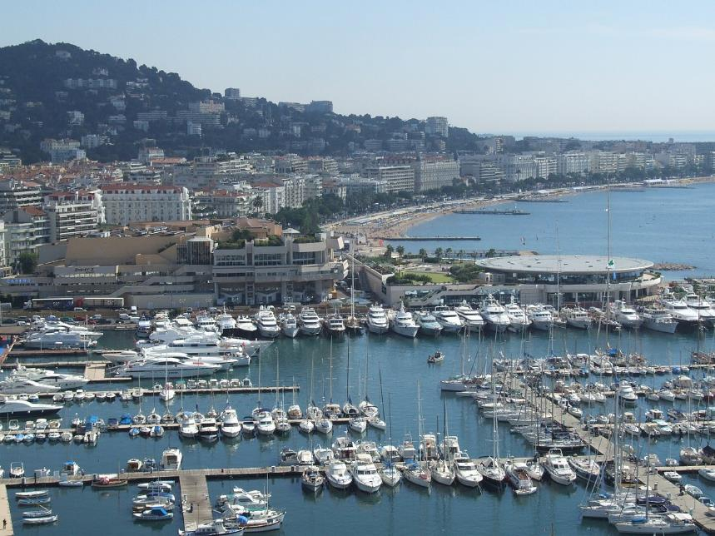
Port de Cannes et la Croisette

Slide 27
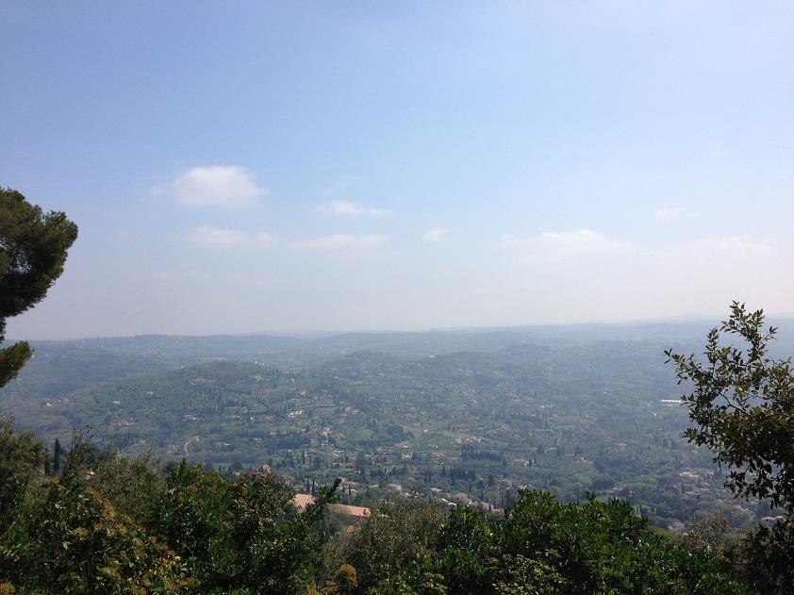
Vue depuis Grasse

Slide 28
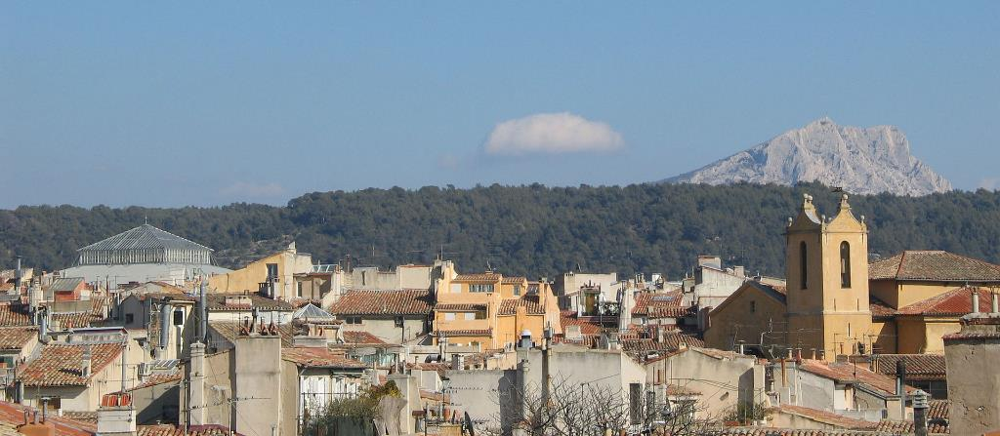
Centre-ville d'Aix-en-Provence et vue sur la Sainte-Victoire

Slide 29
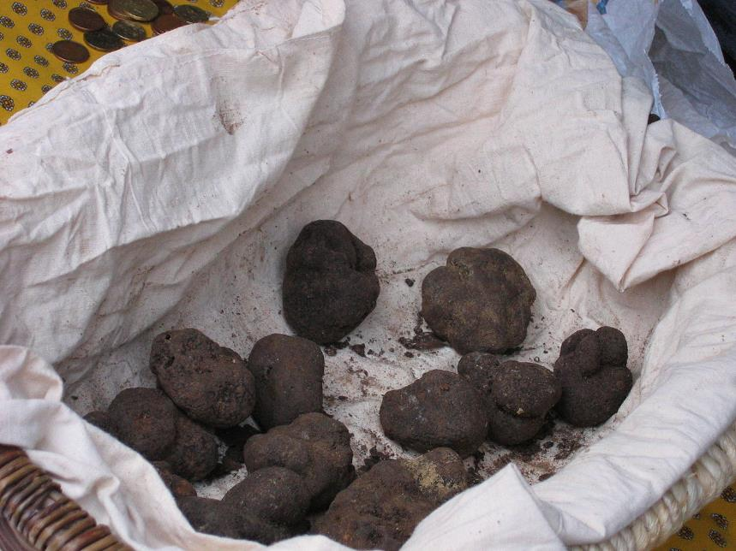
Panier de truffes du Ventoux.

Slide 30
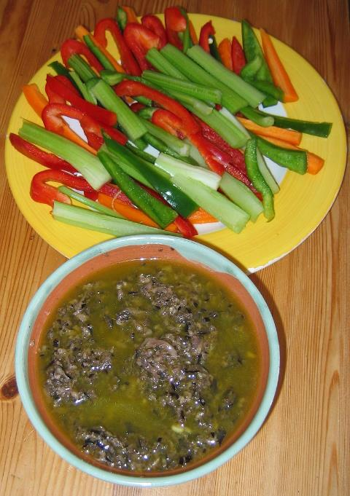
Anchoïade.

Slide 31
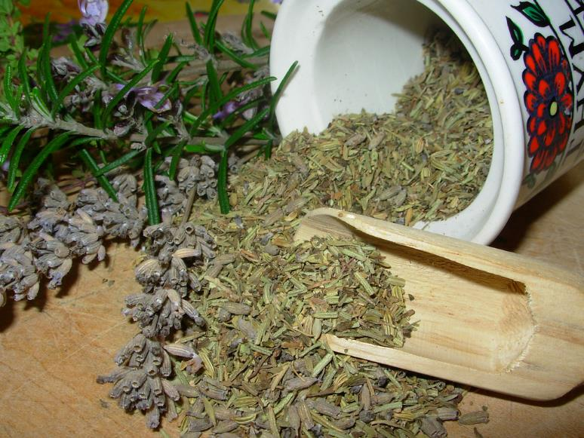
Lorient Vous A Présenté La Provence N°2
Les Images Et Le Son Du Net
Daniel
Herbes de Provence.

